Slide 1

Le e-Rdv de la protection sociale 2025
L’URSSAF vous accompagne à la compréhension et à la correction des
Anomalies de l’Assurance Chômage dans la DSN
FONCTION PUBLIQUE

Slide 2
La règlementation de l’assurance chômage secteur public
Compréhension de l’anomalie ANO_ASS_CHO_DIDAPA02 : Incohérence entre les données agrégées et individuelles des assiettes de contributions et les cotisations d'assurance chômage
Présentation de cas 1 et 2
Compréhension de l’anomalie ANO_ASS_CHO_DIDAAC81a: Incohérence entre les données agrégées et individuelles des assiettes pour les cotisations de l'assurance chômage
Présentation de cas 3

Slide 3
La réglementation de l’ assurance chômage secteur public
En tant qu’employeur du secteur public, vous avez l’obligation d’assurer vos salariés contre le risque chômage mais vous n’êtes pas obligé de vous affilier au régime d’assurance chômage.
Vous pouvez opter pour l’auto-assurance en prenant en charge le financement et la gestion de l’indemnisation du chômage de vos agents.
Si vous ne voulez pas gérer vous-même le risque chômage, vous pouvez opter pour :
la convention de gestion : vous assurez vous-même la charge financière du risque, mais la gestion administrative de l’indemnisation est confiée à France Travail ;
l’adhésion révocable ou irrévocable : vous adhérez au régime d’assurance chômage pour vos agents non titulaires ou non statutaires et contribuez au même titre qu’un employeur de droit privé.
L’adhésion irrévocable peut être mise en place sur demande de votre part. L’adhésion révocable est conclue pour 6 ans reconductibles et fait l’objet d’un contrat d’adhésion avec l’Urssaf ;
l'adhésion spécifique : vous adhérez au régime d'assurance chômage pour vos seuls apprentis.

Slide 4
Assurance chômage : taux de cotisations
AGS : taux de cotisations
À partir du 1er mai 2025, le taux est de 4,00 % (contre 4,05 % antérieurement).
Cette cotisation est à la charge de l’employeur.
Il n’y a pas de cotisation salariale.
Le Code Type de Personnel à utiliser est le 772
La contribution patronale d’assurance chômage est fixée à 4,50 % pour les contrats à durée déterminée d’usage (CDDU) d’une durée inférieure ou égale à 3 mois, conclus avec les ouvriers dockers occasionnels, excepté pour les emplois à caractère saisonnier.
Le taux est de 0,25 %, à la charge de l’employeur.
Il n’y a pas de cotisation salariale.
Le Code Type de Personnel à utiliser est le 937

Slide 5
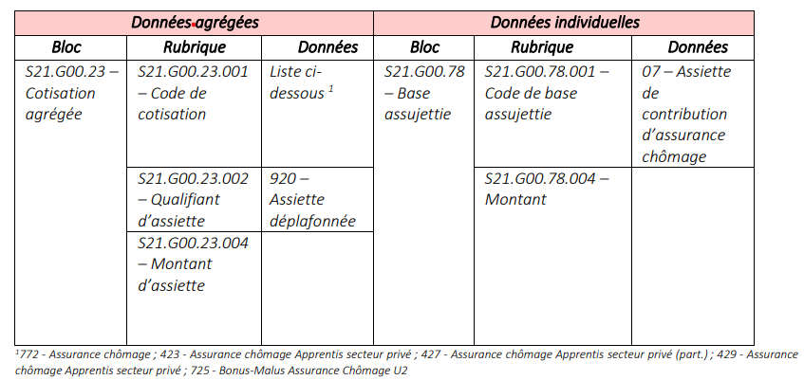
UR_ANO_ASS_CHO_DIDAPA02: CONTROLE DE COHERENCE DES ASSIETTES EN DONNEES AGREGEES ET EN DONNEES INDIVIDUELLES POUR L’ASSURANCE CHOMAGE
Ce contrôle vérifie la cohérence entre la somme des assiettes des CTP de contributions d'assurance chômage772, 429 (apprentissage) déclarées en bloc Cotisation agrégée – S21.G00.23 et la somme des montants de bases assujetties de contributions d'assurance chômage déclarés en bloc Base assujettie – S21.G00.78
public

Slide 6

Présentation du cas n°1

Slide 7
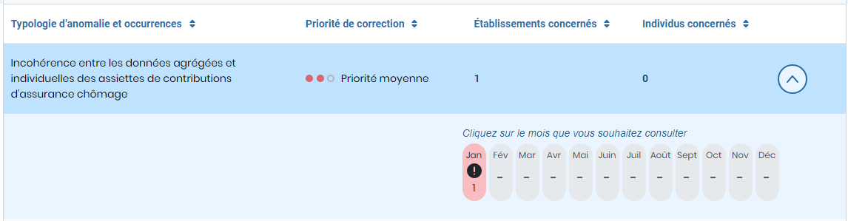
1er cas d’anomalie : Structure publique ayant adhéré au régime d’assurance chômage révocable ou irrévocable

Slide 8
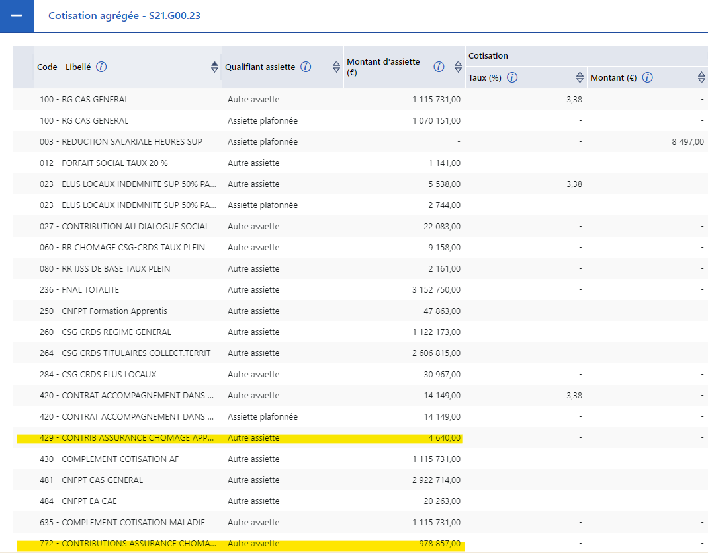
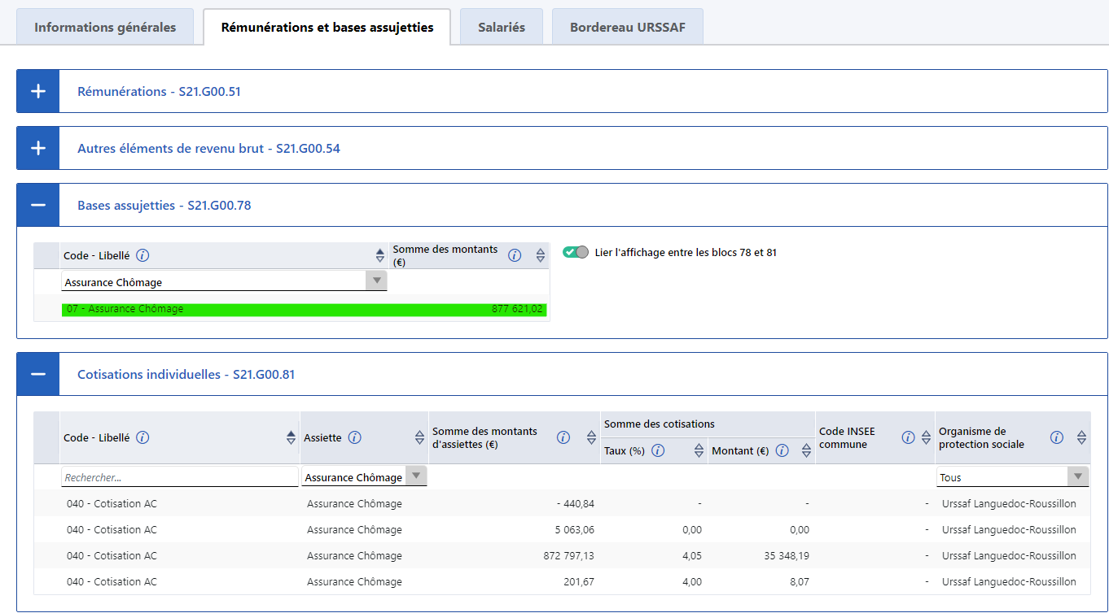
1er cas d’anomalie
La règle de contrôle préconise la vérification des blocs S21.G00.23.001 et S21.G00.78
On constate une divergence entre le montant des contributions assurance chômage en données agrégées : CTP 772 = 978857€ + CTP 429 = 4640€ = 983497€ et le montant d’assurance chômage en données individuelles : 877621,02€ (bloc 78)

Slide 9
Présentation du cas n°2

Slide 10
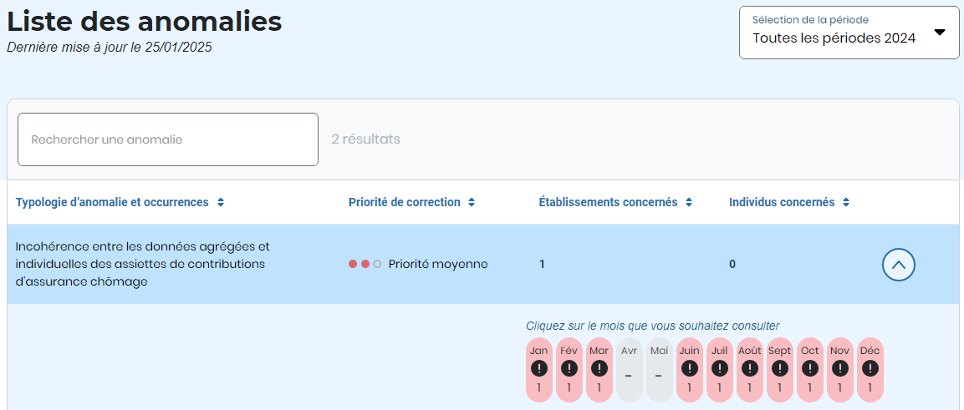
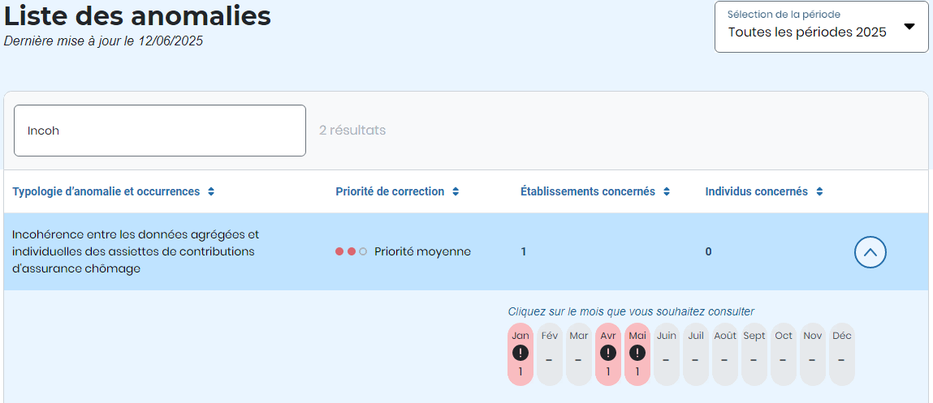
2ème cas d’anomalie : qui présente une récurrence 2024 et 2025

Slide 11
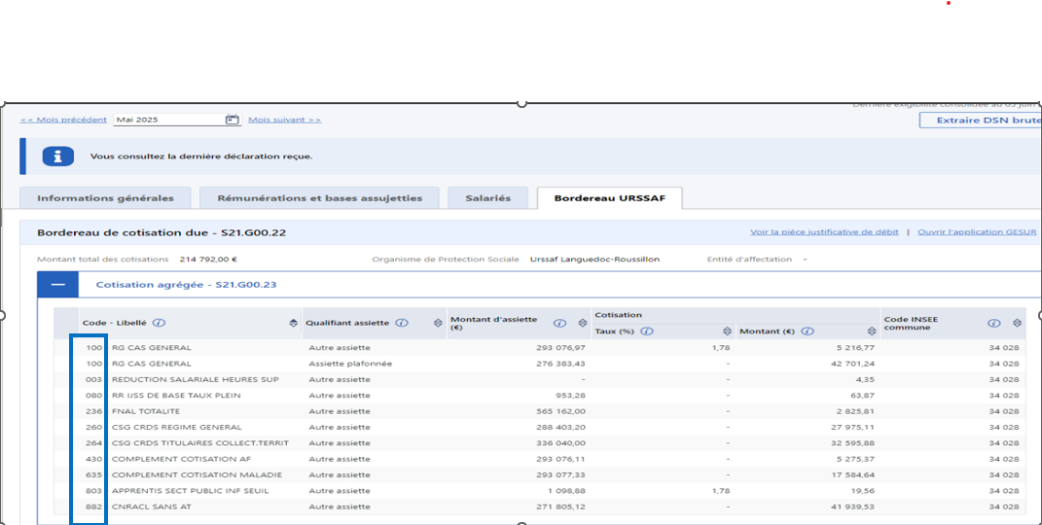
2ème cas d’anomalie : qui présente une récurrence 2024 et 2025
La règle de contrôle préconise la vérification des blocs S21.G00.23.001 et S21.G00.78
On s’aperçoit que pour cette structure publique la contribution chômage n’apparait pas au niveau des données agrégées puisque les codes types de personnel 772, 429 (Bloc DSN S21.G00.23.001) ne sont pas présents sur la déclaration.

Slide 12
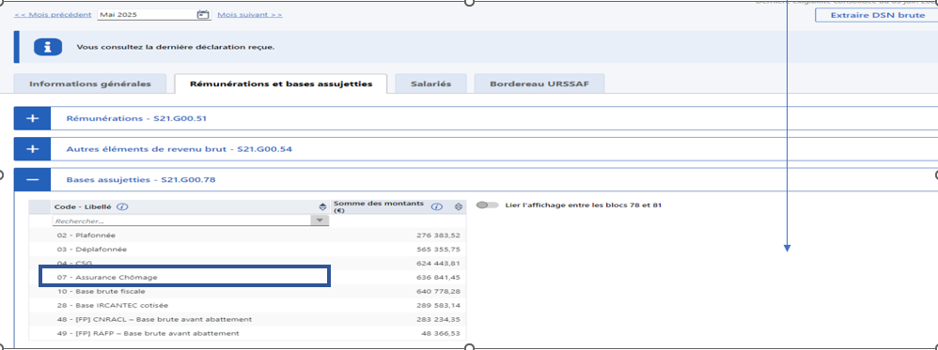
2ème cas d’anomalie : qui présente une récurrence 2024 et 2025
Dans la slide précédente, aucune assiette n’a été déclarée sous les données agrégées, alors que nous avons une contribution déclarée sous les données individuelles du bloc S21.G00.78 type 07 « Assurance chômage » pour un montant 636 841,45€

Slide 13
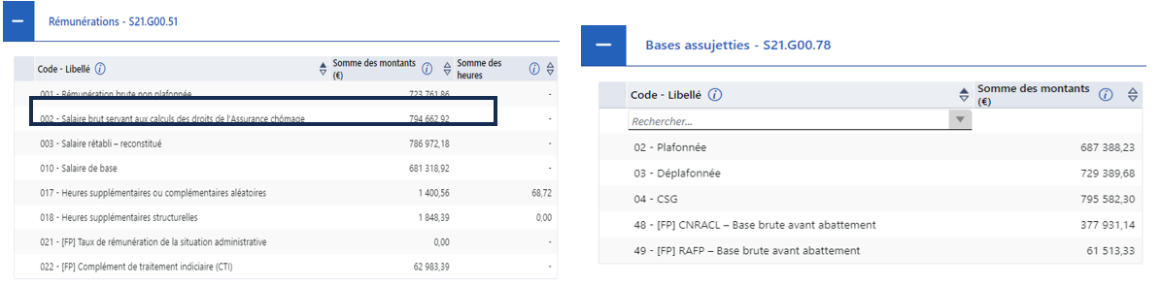
2ème cas d’anomalie : qui présente une récurrence 2024 et 2025
Attendu en cas d’auto-assurance
Il est nécessaire de valoriser certains blocs en DSN (Déclaration Sociale Nominative). En particulier, le bloc "Rémunération - S21.G00.51" de type "002 - Salaire brut servant au calcul des droits de l'Assurance chômage" doit être valorisé et non le bloc S21.G00.78 type 07 « Assurance chômage » comme le cas en anomalie.

Slide 14
2ème cas d’anomalie : qui présente une récurrence 2024 et 2025
Pour le cas précis de l’auto-assurance
Les employeurs publics doivent valoriser le « Type – S21.G00.51.011 » « 002 – Salaire brut servant au calcul des droits de l’Assurance chômage » pour toutes les populations qu’elles emploient, quel que soit leur type de gestion de l’Assurance chômage (auto-assurance, affiliation, adhésion, convention de gestion…).
Les données agrégées (bloc 23) et les bases assujetties (bloc 78) type 07 ne sont pas à compléter.
Il convient de se rapprocher de son éditeur de paie pour corriger le paramétrage et cette anomalie
L’assurance chômage et l’AGS - Urssaf.fr
Modalités déclaratives du salaire brut servant aux calculs des droits de l’Assurance Chômage, les primes, et indemnités spécifiques aux fonctionnaires et certains contractuels de droit public

Slide 15
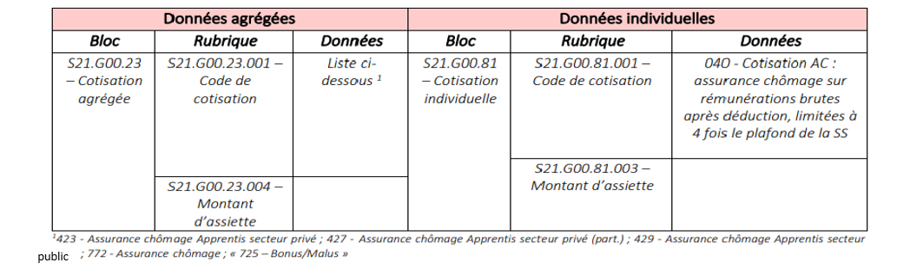
UR_ANO_ASS_DIDAAC81A: Incohérence entre les données agrégées et individuelles des assiettes pour les cotisations de l'assurance chômage
Une anomalie est détectée au niveau des cotisations d'assurance chômage s'il existe une différence, entre la somme des assiettes au niveau agrégé (S21.G00.23.004) des CTP 772, 429 (apprentissage) des assiettes au niveau individuel (S21.G00.81.003) pour le type 040 (S21.G00.81.001).

Slide 16
Présentation du cas n°3

Slide 17
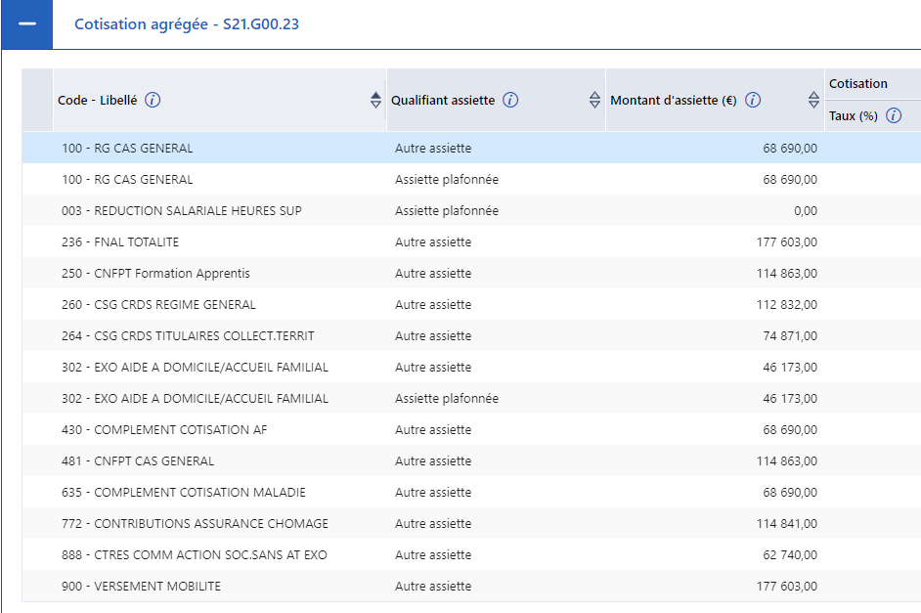
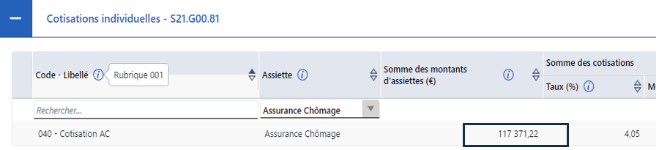
3ème cas d’anomalie
La règle de contrôle préconise la vérification des blocs S21.G00.23.001 et S21.G00.81
Sur cette anomalie, nous constatons une incohérence entre les données agrégées (bloc 23) d’un montant de 114 841€ et les données individuelles (bloc 81) d’un montant de 117371,22 €, soit une différence de 2530,22 €

Slide 18

Bonnes pratiques
1. A la réception du compte rendu métier, se rendre sur l’outil Suivi DSN pour consulter l’arbre de décision. *cf tutoriel
2. Identifier votre option en ce qui concerne le risque assurance chômage :
En auto-assurance : compléter seulement le bloc 51
En convention de gestion, adhésion révocable ou irrévocable, adhésion spécifique (pour les apprentis) » : comparer les montants des assiettes de cotisations et de contributions d’assurance chômage agrégées avec ceux déclarés individuellement par salarié. Assurez-vous que les montants totaux correspondent.
3. Procéder à la correction dans la DSN pour les données identifiées en anomalie. En cas de difficulté, demander à l’éditeur de paie de procéder à la correction.
Si l’anomalie persiste malgré toutes ces vérifications, vous pouvez nous contacter via votre compte en ligne ou de votre suivi DSN, pour nous permettre d’analyser votre situation et de vous apporter un accompagnement personnalisé.
Le délai de correction : à partir de la date de signalement de l’anomalie ou des anomalies, elle(s) est ou sont à corriger sous 3 mois.

Slide 19
Merci de votre attention
Le e-Rdv de la protection sociale 2025

